Slide 1
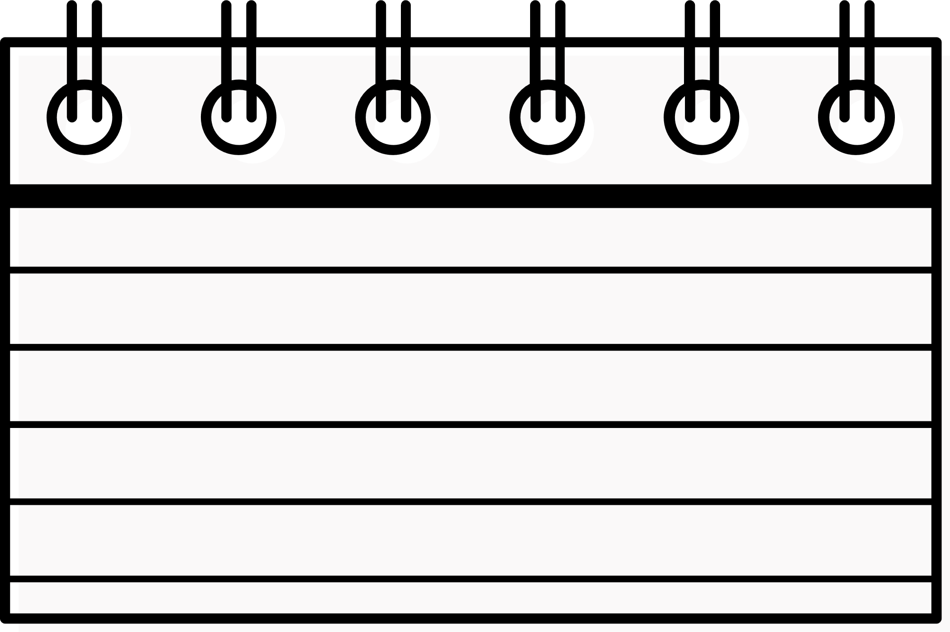
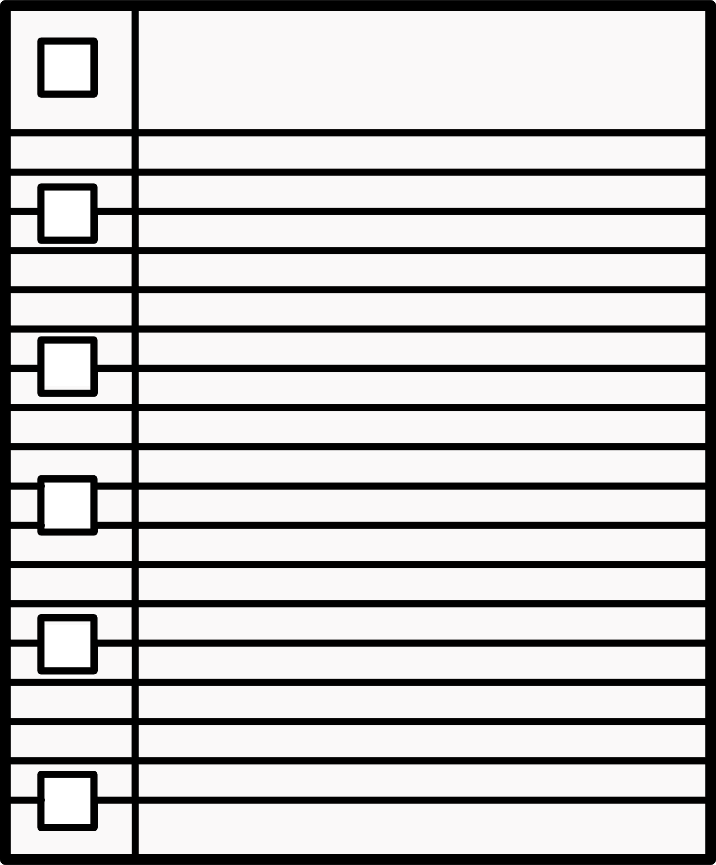
CHÀO MỪNG CÁC EM
ĐẾN VỚI BÀI HỌC

Slide 2
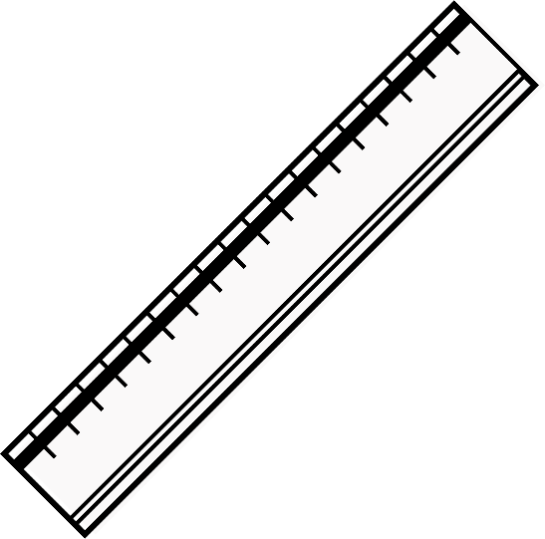

Slide 3
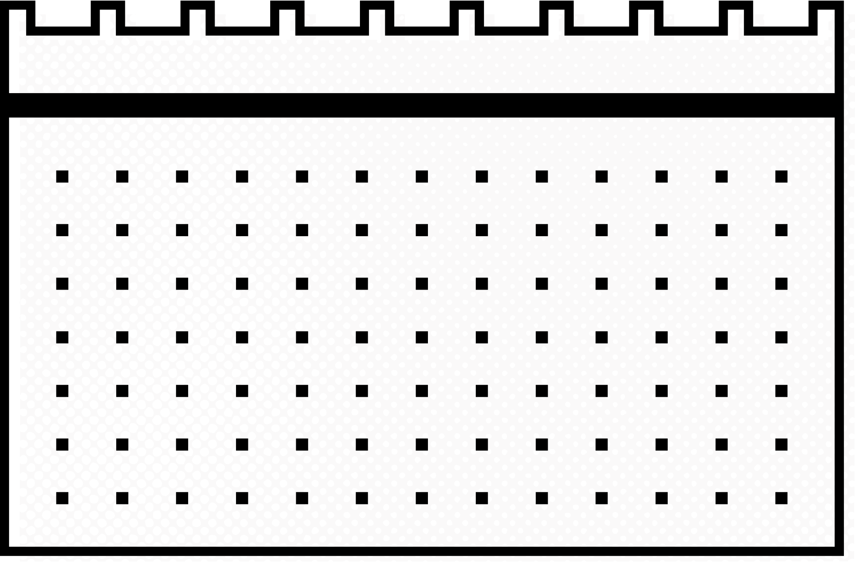
BÀI 21: CÔNG NGHỆ TRỒNG CÂY KHÔNG DÙNG ĐẤT

Slide 4
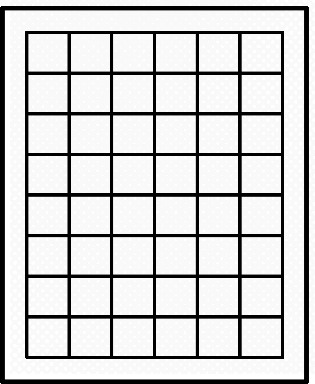
NỘI DUNG BÀI HỌC
2. Cơ sở khoa học của trồng cây không dùng đất
3. Các hệ thống trồng cây không dùng đất

Slide 5
2. Cơ sở khoa học của trồng cây không dùng đất
2.1. Giá thể

Slide 6
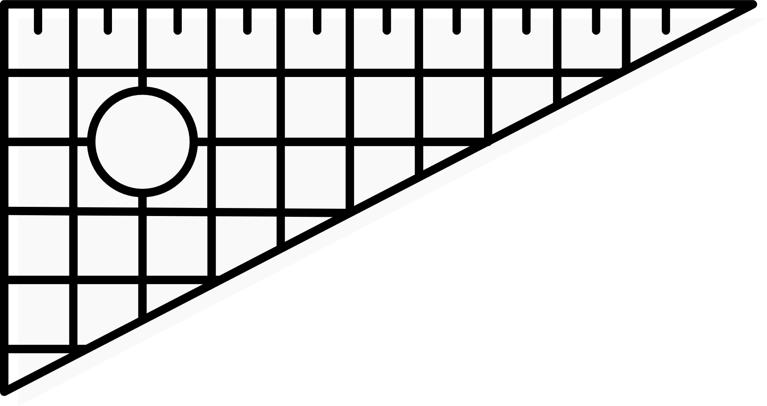
- Giá thể trồng cây không dùng đất là vật liệu giúp bộ rễ cây phát triển thuận lợi.
- Giá thể là một hay hỗn hợp nhiều vật liệu tạo độ thông thoáng và giữ được nước tốt tuỳ theo yêu của cầu phương pháp trồng cây không dùng đất
+ Xơ dừa, len đá có khả năng giữ nước tốt nên được dùng trong hệ thống trồng cây trên giá thể tưới nhỏ giọt, khi canh; mút xốp, trấu hun dùng trong hệ thống màng mỏng dinh dưỡng,...

Slide 7
2. Cơ sở khoa học của trồng cây không dùng đất
2.2. Dung dịch dinh dưỡng
Bảng 21.1. Một số loại phân bón thường sử dụng trong pha chế dung dịch dinh dưỡng

Slide 8
Khi pha chế dung dịch dinh dưỡng cần phải có đủ 14 nguyên tố thiết yếu cho cây vì:
Cây trồng cần chất dinh dưỡng đa lượng và các nguyên tố vi lượng để sinh trưởng và phát triển tốt nhất. Với từng nguyên tố dinh dưỡng khác nhau cây trồng cần với liều lượng khác nhau. Mỗi nguyên tố đều đóng một vai trò quan trọng thiết yếu trong sự phát triển tốt của cây trồng.

Slide 9
KẾT LUẬN
- Dung dịch dinh dưỡng được pha chế từ các loại phân bón khác nhau và nước, có chứa đầy đủ các nguyên tố thiết yếu cho cây trồng.
- Tuỳ theo từng loại cây trồng, giai đoạn sinh trưởng và điều kiện thời tiết cần kiểm soát nồng độ và pH dung dịch dinh dưỡng bằng máy đo pH, độ dẫn điện (EC) để đạt năng suất và chất lượng tối ưu.

Slide 10
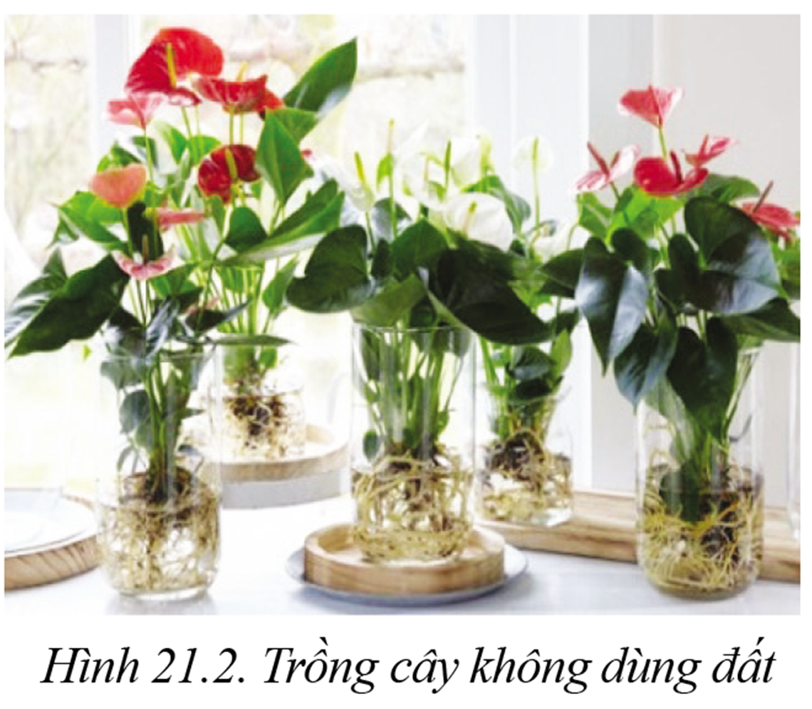
3. Các hệ thống cây trồng không dùng đất

Slide 11
Thảo luận nhóm và hoàn thành bảng sau:
Hệ thống trồng cây | Nguyên lí hoạt động | Ưu và nhược điểm | Đối tượng áp dụng
Hệ thống trồng cây trên giá thể tưới nhỏ giọt
Hệ trồng cây thuỷ canh màng mỏng dinh dưỡng
Hệ thống thuỷ canh thuỷ triều
Hệ thống thuỷ canh tĩnh
Hệ thống khí canh

Slide 12
3. Các hệ thống cây trồng không dùng đất
Hoạt động nhóm
Nhóm 1: Tìm hiểu hệ thống trồng cây trên giá thể tưới nhỏ giọt

Slide 14
3.1. Hệ thống trồng cây trên giá thể tưới nhỏ giọt
Hệ thống trồng cây | Nguyên lí hoạt động | Ưu và nhược điểm | Đối tượng áp dụng
Hệ thống trồng cây trên giá thể tưới nhỏ giọt | Bơm do đồng hồ hẹn giờ giờ điều khiển, hút dung dịch dinh dưỡng từ bể chứa qua bộ lọc, vào hệ thống ống dẫn và đi qua các van nhỏ giọt đến từng cây. | Ưu điểm: tiết kiệm; cung cấp theo yêu cầu, dễ kiểm soát độ ẩm của giá thể, lượng nước; chi phí không quá cao. Nhược điểm: dễ tắc van tưới; bệnh lây nhanh nếu nhiễm vào nguồn nước. | rau ăn quả (cả chua, dưa chuột, dưa lưới, ớt ngọt,....); hoa, cây cảnh trồng chậu,...

Slide 15
3. Các hệ thống cây trồng không dùng đất
Hoạt động nhóm
Nhóm 2: Tìm hiểu hệ thống thuỷ canh màng mỏng dinh dưỡng

Slide 17
3.2. Hệ thống thuỷ canh màng mỏng dinh dưỡng (NFT)
Hệ thống trồng cây | Nguyên lí hoạt động | Ưu và nhược điểm | Đối tượng áp dụng
Hệ thống thuỷ canh màng mỏng dinh dưỡng (NFT) | Bơm do đồng hồ giờ hẹn giờ điều khiển, hút dung dịch dinh dưỡng từ bể chứa qua bộ lọc vào các mảng tạo thành dòng chảy dung dịch dinh dưỡng qua bộ rễ của từng cây. | Ưu điểm: dinh dưỡng giàu oxygen, tái sử dụng dinh dưỡng và hạn chế ô nhiễm môi trường. Nhược điểm: bệnh lan nhanh nếu nhiễm vào nguồn nước; khó vệ sinh, chi phi lắp đặt và vận hành cao. | cây có hình thái thân, lá nhỏ như rau ăn lá (xà lách, rau cải, rau gia vị)

Slide 18
3. Các hệ thống cây trồng không dùng đất
Hoạt động nhóm
Nhóm 3: Tìm hiểu hệ thống thuỷ canh thuỷ triều

Slide 20
3.3. Hệ thống thuỷ canh thuỷ triều
Hệ thống trồng cây | Nguyên lí hoạt động | Ưu và nhược điểm | Đối tượng áp dụng
Hệ thống thuỷ canh thuỷ triều | đồng hồ hẹn giờ bơm dung dịch dinh dưỡng tự động vào bồn, chứa các chậu giả thể trồng cây. Khi mực nước cao hơn ống thoát trận sẽ chảy hồi lưu về bể chứa. | Ưu điểm: dễ vận hành và đơn giản. Nhược điểm: giả thể dễ bị khô khi gặp thời tiết nắng nóng. | cây có thời gian sinh trưởng ngắn như rau ăn lá, dâu tây, hoa thời vụ...

Slide 21
3. Các hệ thống cây trồng không dùng đất
Hoạt động nhóm
Nhóm 4: Tìm hiểu hệ thống thuỷ canh tĩnh

Slide 23
3.4. Hệ thống thuỷ canh tĩnh
Hệ thống trồng cây | Nguyên lí hoạt động | Ưu và nhược điểm | Đối tượng áp dụng
Hệ thống thuỷ canh tĩnh | cây được trồng trong giá thể và nhúng trực tiếp vào dung dịch dinh dưỡng. Để cung cấp đủ oxygen cho cây hô hấp, dung dịch dinh dưỡng cần được sục khí hoặc tạo khoảng không giữa bề mặt dinh dưỡng và gốc cây. | Ưu điểm: dễ làm, chi phí thấp. Nhược điểm: dễ xảy ra tình trạng cây héo do thiếu oxygen, nhất là thời tiết nắng nóng; cần bổ sung dinh dưỡng cho cây. | rau ăn lá ngắn ngày, cây cảnh nhỏ trồng trong nhà (cỏ lan chi, phủ quý, hồng môn,...)

Slide 24
3. Các hệ thống cây trồng không dùng đất
Hoạt động nhóm
Nhóm 5: Tìm hiểu hệ thống khí canh

Slide 26
3.5. Hệ thống khí canh
Hệ thống trồng cây | Nguyên lí hoạt động | Ưu và nhược điểm | Đối tượng áp dụng
Hệ thống khí canh | Bơm do đồng hồ hẹn giờ điều khiển, hút dinh dưỡng từ bể chứa qua bộ lọc vào hệ thống phun sương và phun trực tiếp vào rễ cây. Trong bể trồng cây có ống thu hồi dinh dưỡng thừa về bể chứa để tái sử dụng. | Ưu điểm: Bộ rễ phát triển trong môi trường giàu oxygen; tiết kiệm nước và dinh dưỡng, tận dụng không gian. Nhược điểm: Bệnh lan nhanh nếu nhiễm vào nguồn nước. Rễ cây dễ khô nếu hệ thống trục trặc. Chi phí đầu tư và duy trì hệ thống cao. | rau ăn lá và nhận nhanh vô tính giống cây sạch bệnh.

Slide 27
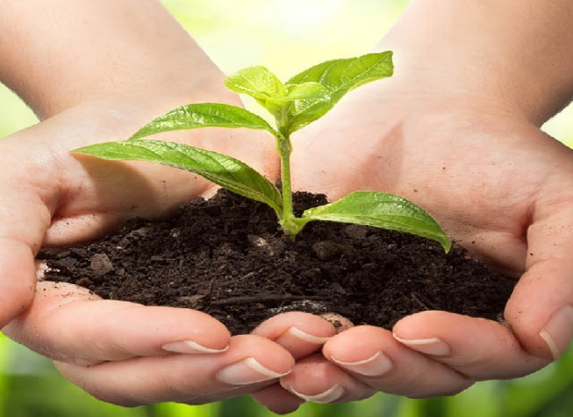
VẬN DỤNG
Chia HS thành 5 nhóm và thực hiện nhiệm vụ:
Quan sát Hình 21.4 và nêu loại cây trồng ở địa phương em có thể ứng dụng hệ thống tưới nhỏ giọt để trồng cây.

Slide 28
VẬN DỤNG
Chia HS thành 5 nhóm và thực hiện nhiệm vụ:
Quan sát Hình 21.5 và cho biết bộ phận nào làm nhiệm vụ điều tiết hệ thống để cung cấp nước và dinh dưỡng định kì cho cây.

Slide 29
VẬN DỤNG
Chia HS thành 5 nhóm và thực hiện nhiệm vụ:
Quan sát và cho biết mối quan hệ giữa cá và cây trong Hình 21.6B.

Slide 30
VẬN DỤNG
Chia HS thành 5 nhóm và thực hiện nhiệm vụ:
Quan sát và cho biết loại giá thể nào có thể sử dụng để thay thế mút xốp trồng xà lách trong hệ thống thuỷ canh tĩnh trong Hình 21.7B?

Slide 31
VẬN DỤNG
Chia HS thành 5 nhóm và thực hiện nhiệm vụ:
Quan sát và cho biết hệ thống khí canh ở Hình 21.8 có thể ứng dụng để nhân giống bằng phương pháp giâm cành được không. Vì sao?

Slide 32
Quan sát Hình 21.4 và nêu loại cây trồng ở địa phương em có thể ứng dụng hệ thống tưới nhỏ giọt để trồng cây.
cây rau (cà chua, dưa chuột, bắp,...), cây hoa (hoa hồng, hoa cúc,...), cây ăn quả (bưởi, hồng xiêm,...).

Slide 33
Quan sát Hình 21.5 và cho biết bộ phận nào làm nhiệm vụ điều tiết hệ thống để cung cấp nước và dinh dưỡng định kì cho cây.
đồng hồ hẹn giờ.
Quan sát Hình 21.5 và cho biết bộ phận nào làm nhiệm vụ điều tiết hệ thống để cung cấp nước và dinh dưỡng định kì cho cây.
chất thải, thức ăn thừa của cá cung cấp một phần nguồn dinh dưỡng cho cây; cây giúp làm sạch môi trường nước của cả khi dung dịch chảy qua giá thể và bộ rễ.

Slide 34
Quan sát và cho biết loại giá thể nào có thể sử dụng để thay thế mút xốp trồng xà lách trong hệ thống thuỷ canh tĩnh trong Hình 21.7B?
Trấu hun, xơ dừa được bọc lót vải không dệt đặt trong rọ nhựa. Vải không dệt sẽ không để trấu hun, xơ dừa rơi vào dung dịch dinh dưỡng dây tắc ống dẫn; rễ cây vẫn đâm xuyên qua vải để phát triển bình thường.

Slide 35
Quan sát và cho biết hệ thống khí canh ở Hình 21.8 có thể ứng dụng để nhân giống bằng phương pháp giâm cành được không. Vì sao?
Có, vì hệ thống khí canh cung cấp đủ độ ẩm và tạo độ thông thoáng, thậm chí cung cấp dinh dưỡng và chất kích thích ra rễ được pha trộn trong nước; cây khoai tây, cà chua đã được ứng dụng để giâm cành trên hệ thống khí canh.

Slide 36
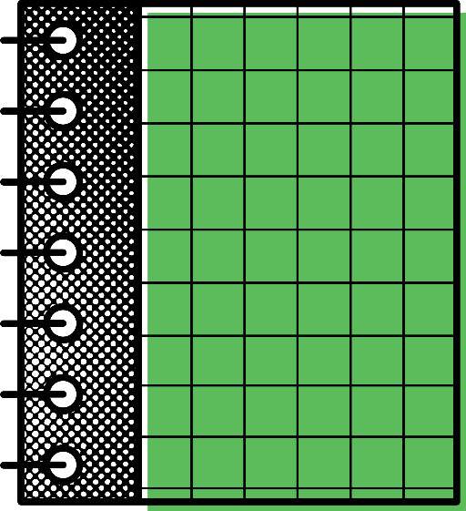
HƯỚNG DẪN VỀ NHÀ
Củng cố lại kiến thức đã học ở bài 21
Hoàn thành nhiệm vụ được giao
Xem trước nội dung bài ôn tập

Slide 37
CẢM ƠN CÁC EM ĐÃ LẮNG NGHE BÀI GIẢNG

